Slide 1
Діловий етикет в Латвії

Slide 2
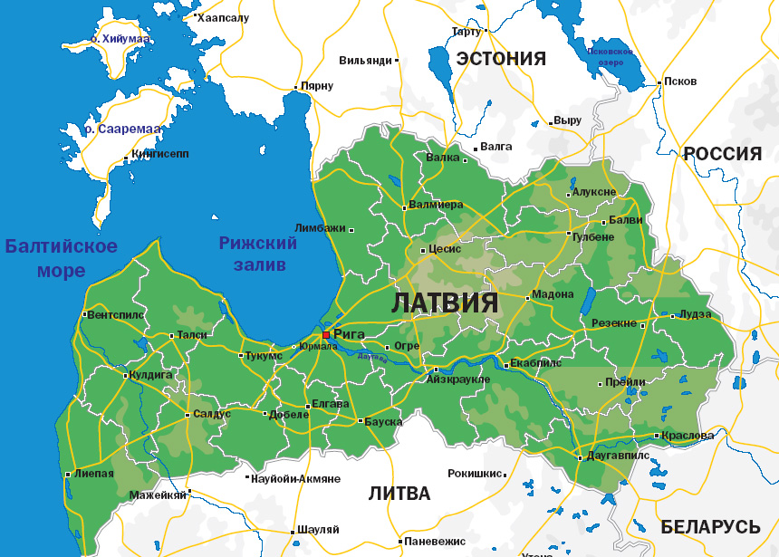
Латвія

Slide 3
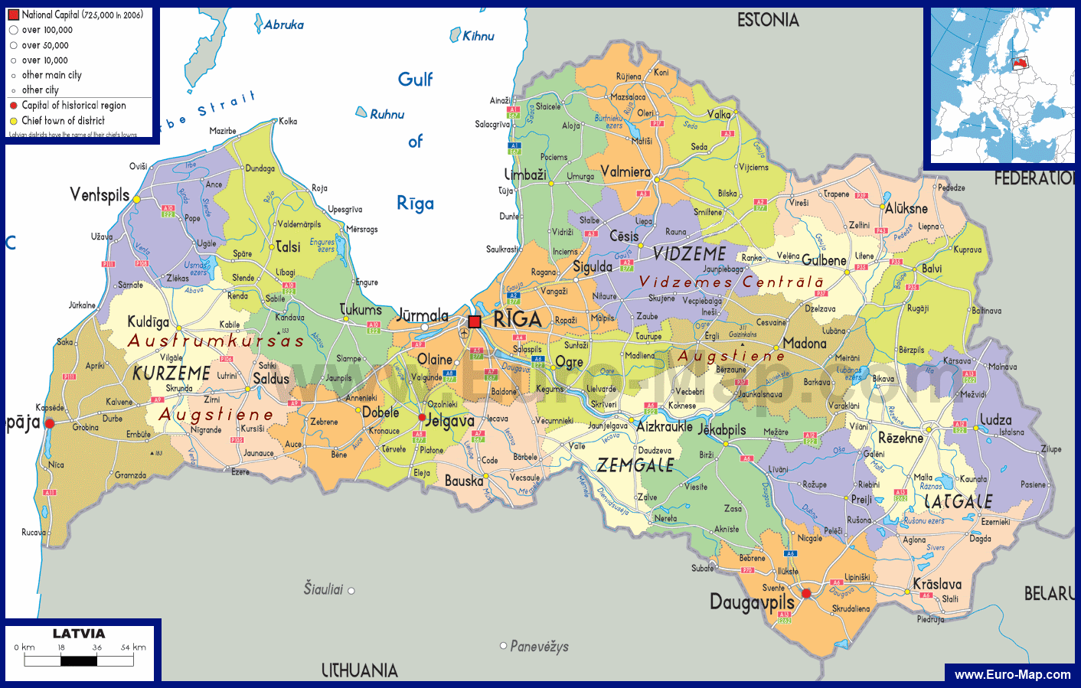
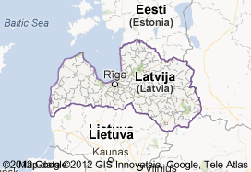
Офіційна назва - Латвійська Республіка
Площа території - 64,589 тис. кв. км
Кількість населення - 2млн. 261 тис. осіб.
Столиця – Рига
Офіційна мова - латиська.
Державне свято - 18 листопада - День проголошення Латвійської Республіки

Slide 4

Державнй прапор

Slide 5
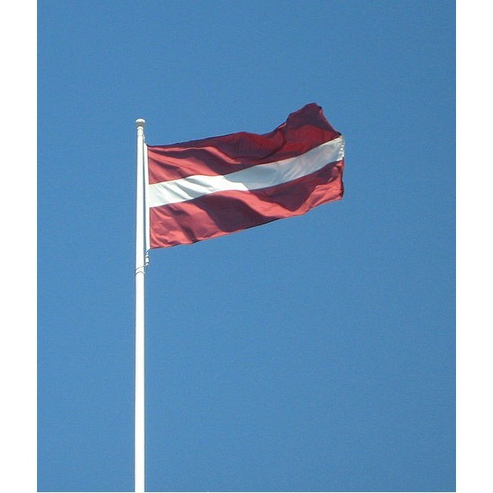
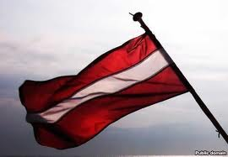
Державний прапор Латвії є одним з найстаріших у світі. Колір прапора Латвії - особливий темно-червоний, відомий у світі як "латиський червоний". Пропорції кольорів прапора 2:1:2, а довжини і ширини 2:1.

Slide 6

Державний герб
Державний герб - з'явився після проголошення незалежної Латвійської Республіки 18 листопада 1918 року. Герб об'єднує як символи незалежності латиської держави, так і символи культурно-історичних країв.

Slide 7
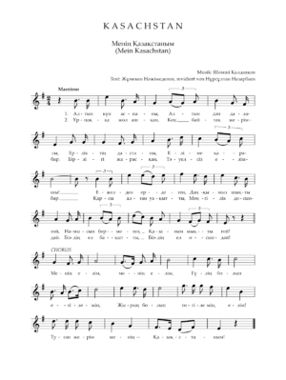
Державний гімн
Назва гімну Латвії: "Dievs, svеti Latviju!" ("Бог, благослови Латвію!"). Автор гімну - латиський композитор Карліс Бауманіс. Вперше гімн виконувався наприкінці червня 1873 року в Ризі.

Slide 8
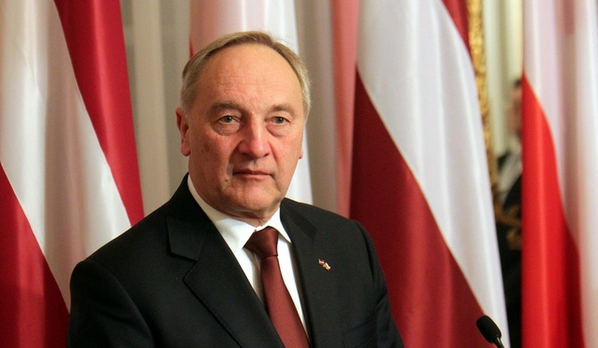
Андріс Берзіньш
Президент Латвії

Slide 9
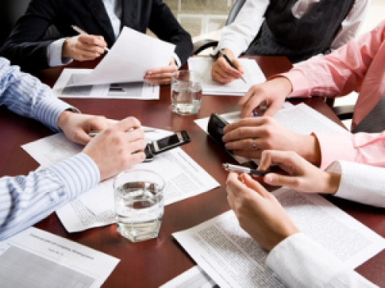
Культурне життя Латишів

Slide 10


Один часто зустрічається міф,який стверджує, що латиші замкнуті і важко сходяться з чужинцями.
Але скажіть, простягнувши руку латишу, слово: lab-dien!, Що в перекладі на мову означає побажання доброго дня, і Ви побачите, як засяють його сіро-блакитні очі!

Slide 11

Національною рисою латишів є - спокій, неспішність, докладність і працьовитість. Латишам властивий індивідуалізм,самотійність.

Slide 12

Латиші ... багато співають! Вони своїми дзвінкими чудовими голосами оголошують всю Латвію.
Безумовно, слово музика - це та чарівна паличка, яка може стати в нагоді в будь-якій розмові, в якій, на Вашу думку, можливо настала тривала пауза.

Slide 13

Найпопулярнішим відзначається свято Латвії - Янів день - 23 червня. Якщо Ви - любитель пива і потрапите в Латвію в Янів день, то полюбите Латвію, як пиво.
Традиційне прикладне мистецтво Латвії - ткацтво, обробка металу, янтарю і дерева, в'язання і вишивка, славиться латвійська кераміка.

Slide 14

Знайомство

Slide 15

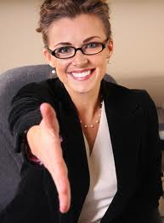

При зустрічі латиші зазвичай вітають один одного рукопотиском.В них це є звичним способом почати будь-яку зустріч.
Обмін візитними картками в них є також звичною справою.
Особливо цінуються подарунки, зокрема такі розкішні, як годинник і якісне шотландське віскі.

Slide 16
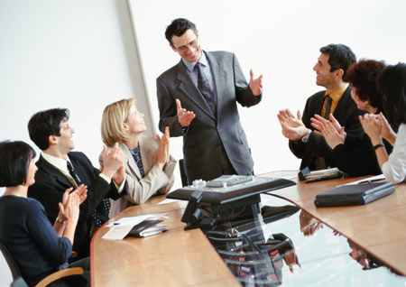
Ділове спілкування в латвії

Slide 17
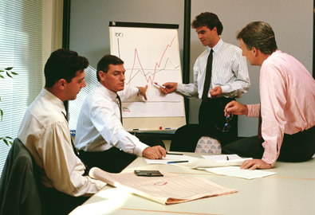

Де-юре (державна мова) – це офіційна мова ділового спілкування, на якій проходять слухання справ в суді і видаються державні акти, на ній написана конституція і ведеться викладання в школах.

Slide 18

Ділова зустріч у Латвії

Slide 19
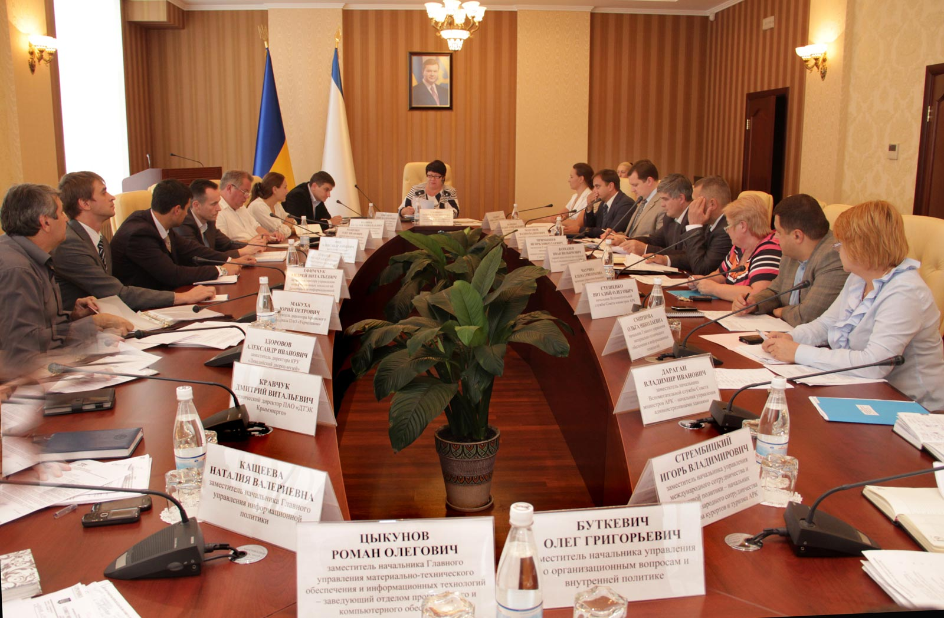
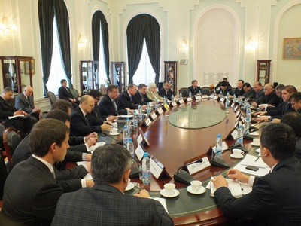
Латиші, як правило, добре підготовлені до переговорів. У ході переговорів з'являються переконливі і навіть обгрунтовано-обладнані..
У ході зустрічі латвійські партнери приходять з чіткими і конкретними вимогами і завданнями.

Slide 20

Особливості ділових відносин
Латиші зазвичай пунктуальні люди і на зустрічі приходять вчасно
Латиші цінують чесність і щирість, перебільшення і повчання вважаються неприйнятними. Ввічлива та скромна поведінка буде сприяти успіху в справах

Slide 21

дІловий одяг

Slide 22
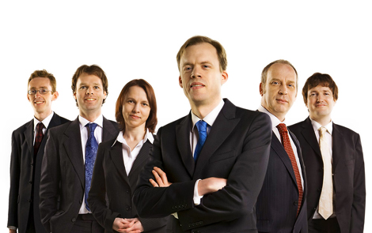
В діловому житті латиші воліють якісний одяг консервативного стилю.
Ніяких яскравих квітів. Одяг повинний бути охайним, взуття чистим. Недбалість в одязі латиші можуть означати як відсутність поваги.
Дрес-код відносно формальний, на ділових зустрічах для чоловіків і для жінок бажано наявність костюма або елегантного ансамблю.

Slide 23
Дякую за увагу!

